Slide 1
高三微专题复习20 有机推断 合成路线设计

Slide 2

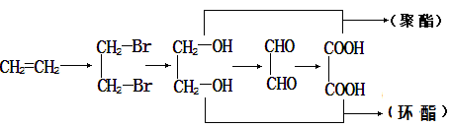
微观探析线路1：乙烯为起点

Slide 3
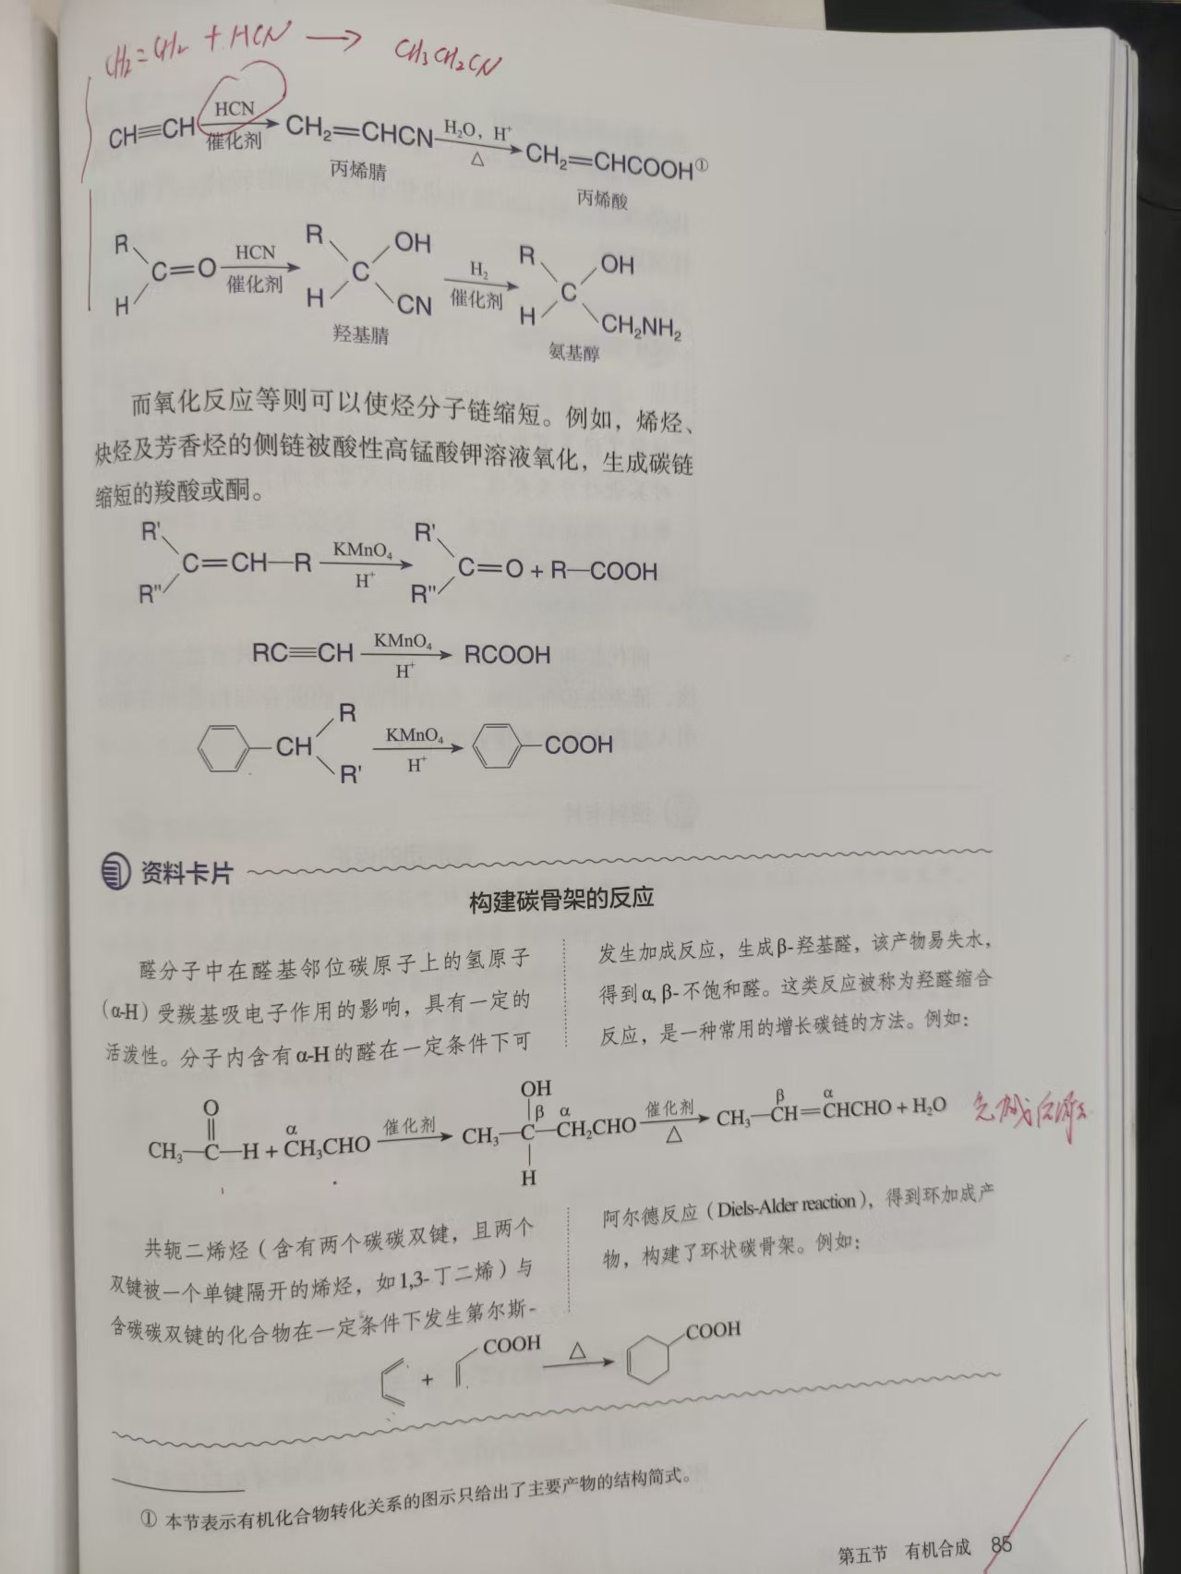

Slide 4
5.有机合成路线设计的思路
第一步：合成所用的关键信息往往隐藏于整个流程中，首先要在整个流程中寻找与目标化合物“形似”的结构。
第二步：采用“逆推”法，比对原料和目标化合物的相同点、差异，解剖目标化合物。
第三步：结合反应条件、“已知”的陌生信息等，准确、详细分析原流程中的合成历程、断键、成键、官能团转化等，如法炮制合成路线。
在写有机合成路线时，所需条件切忌越位和自由发挥，必须来自于已知信息或题干流程中给予的信息。信息优先，所学原理次之。

Slide 5
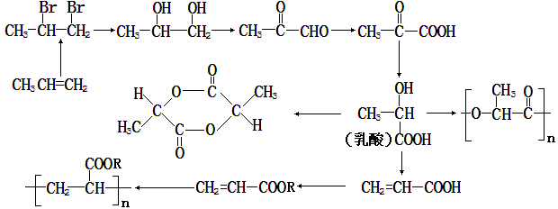
微观探析线路2：丙烯为起点

Slide 6

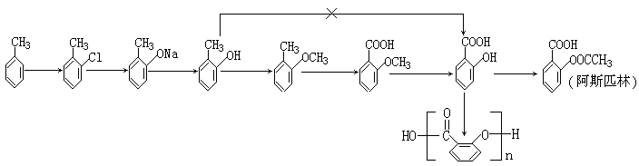
微观探析线路3：苯、甲苯为起点

Slide 7
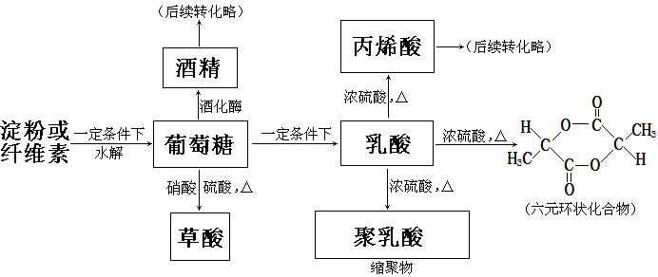
微观探析线路4：淀粉纤维素为起点

Slide 8

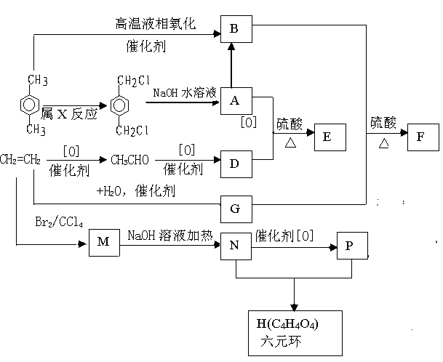



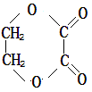
你敢挑战吗？
石油
裂解
产物
CH₃COOH
CH₃CH₂OH

Slide 9
模型认知
合成路线流程图示例如下：
CH₂=CH₂
HBr
催化剂
NaOH溶液
△
CH₃CH₂Br CH₃CH₂OH
书写格式为：
其它反应物
反应条件
其它反应物
反应条件
中间产物
原料
产品

Slide 10
类型1：正向思维
1、CH3CH2Br CH3COOH
2、CH3CH2OH HOCH2CH2OH

Slide 11
类型2：逆向思维
以乙烯为原料，其它无机试剂自选，合成
乙二酸乙二酯。

Slide 12
类型3：双向思维
请用合成流程图表示出由 和其他
无机物合成 最合理的方案

Slide 13



学以致用
请写出以甲苯和乙烯为原料，合成
的流程（注明反应条件，无机试剂任选）。

Slide 14




能力提升1：信息提取
已知：
写出以乙烯为原料，合成
（无机试剂任选）。

Slide 15
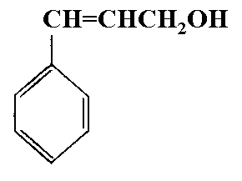
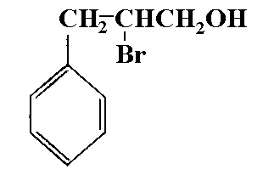
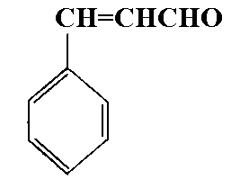
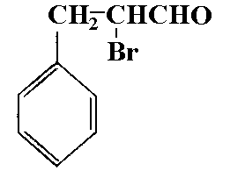
能力提升2：官能团保护
例如对C=C的保护：
HBr
O₂，Cu
NaOH醇
Δ
Δ

Slide 16
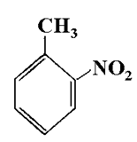
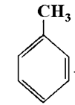
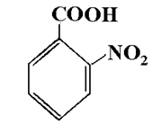


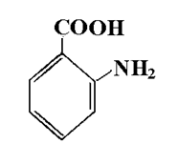

能力提升3：官能团引入的顺序
羧基和氨基的引入：

Slide 17
我们的收获——解题思路
1、先认真解析“已知”及提供的信息。
2、对比原料和产物结构的差异，分析碳链（构建与拆解 ）和官能团（种类、个数和位置的引入和变化），将产物与原料结构的相同处圈出，从而认清产物中结构的来源与链接方式。
3、由产物官能团逐个逆推中间体或由反应物正推中间体，逆推与正推相结合，整体与部分相统一。注意绿色化学思想。
4、注意书写规范，注意反应条件的准确。
5、多个官能团之间会产生影响 ，不能孤立地只考虑某一官能团的变化，要全面地根据所有官能团的性质考虑先后顺序、步骤及反应条件。

